Slide 1

经济学基础
Introduction to Economics
经济学基础—2022春
郭新帅
中国科技大学管理学院 统计与金融系
Email: guoxs@ustc.edu.cn
办公室：管理科研楼十楼1012室
电 话：0551-63607241

Slide 2
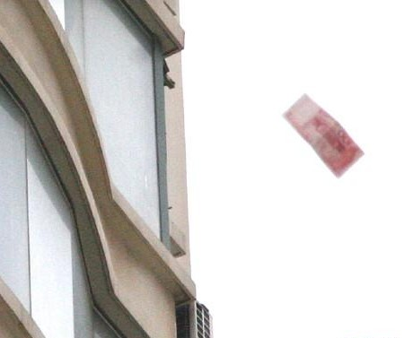
敢跟我赌一手吗？（I）
“没有风，手捏一张百元钞票。松开手，钞票会下跌。”
有没有人不服，敢跟我赌一手？

Slide 3
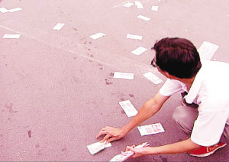
敢跟我赌一手吗？ （II）
“如果在天气晴朗的白天把一张百元钞票放在行人较多的街上的显眼之处，没有风，也没有警察，钞票会很快失踪.”
有没有人不服，敢跟我赌一手？

Slide 4
经济学可以解释钞票的失踪
在指定的条件下，钞票会在街上失踪。
  物理学、化学不能解释，生物学、心理学也不能解释.
  但经济学可以解释!

Slide 5
经济学的精确性
很多人认为
  “经济学不是一门精确的科学(an exact science). ”
  “经济学与物理学或化学等自然科学不同，解释现象往往模棱两可.”
你如何看待上述观点？

Slide 6
经济学的精确性
事实上，如果清楚局限条件，经济学解释钞票失踪与物理学解释钞票下跌的准确性完全一样
  物理学用万有引力解释钞票下跌，经济学用需求定律解释钞票失踪.
  没有警察，拾取钞票为己有的代价下降，这与指定在什么情况下钞票会下跌是一样的

Slide 7
经济学的精确性
如果不能指出有关的局限条件，对人的行为的解释往往会出问题
  自然科学也是如此！
科学的精确性不是指有多少个数字，而是观察者的认同！

Slide 8
课程概览
Course Overview

Slide 9
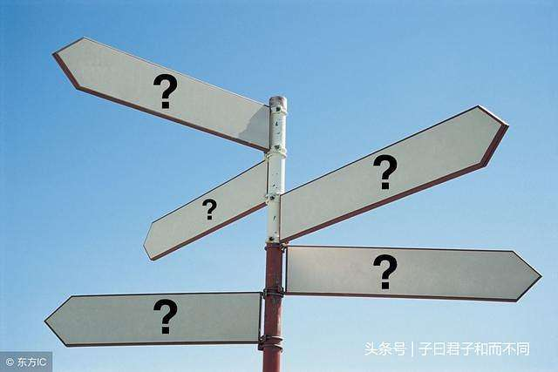
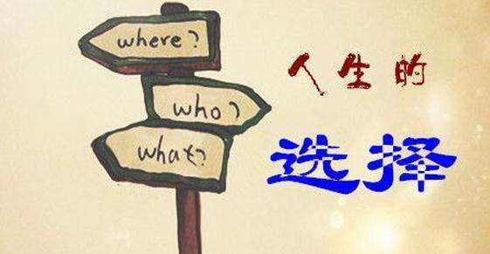
欢迎来到经济学的世界
在日常生活中，所有人都会面临经济学问题
经济学关乎选择与代价
  并不局限于经济（商业）领域
经济学是理解商业社会运作的主要工具！
  建议同学们一定用心学好这门课，尤其是今后有意选择商科专业或者从事商业活动的同学！

Slide 10
课程目的（Course Objectives）
理解和掌握经济学的基本概念和基本原理
To learn the basic concepts and principles
学会经济学的思维方式
To master the economic way of thinking
能够分析和解释现实世界比较简单和典型的经济现象
To acquire the ability of analyzing and explaining simple and typical economic phenomena in the real world

Slide 11
课程性质
本课程是管理学院大一通修基础课
40学时/2学分
遗憾：
  2个学分太少
  建议同学们按照3学分课程对待

Slide 12
教材
Paul Heyne, Peter Boettke and David Prychitko. The Economic Way of Thinking（13th edition）, Pearson Education, 2014. (简记为：HBP)
  英文影印版：保罗•海恩 等 著《经济学的思维方式》(英文版·第13版) ，机械工业出版社, 2017.
  中译本：（美）保罗•海恩 等 著《经济学的思维方式（原书第13版）》, 机械工业出版社, 2015. （翻译质量尚可！）

Slide 13
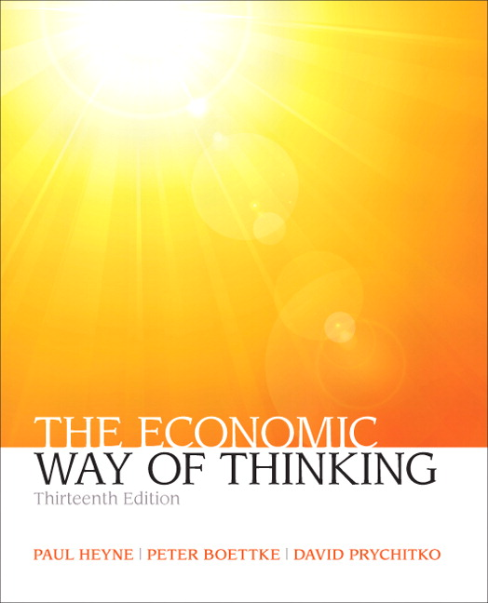


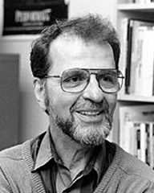
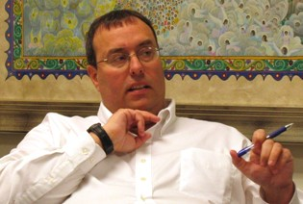


Slide 14
教材内容（第13版）
Chapter 01 The Economic Way of Thinking(经济学的思维方式)
Chapter 02 Efficiency, Exchange and Comparative Advantage (效率、交换与比较优势)
Chapter 03 Substitutes Everywhere: The Concept of Demand (无处不在的替代：需求的概念)
Chapter 04 Cost and Choice: The Concept of Supply (成本和选择：供给概念)
Chapter 05 Supply and Demand: A Process of Coordination (供给与需求：协调过程)
Chapter 06 Unintended Consequences: More Applications of Supply and Demand (无意的后果：有关供给与需求的更多应用)
Chapter 07 Profit and Loss (盈利与亏损)
Chapter 08 Price Searching (觅价)
Chapter 09 Competition and Government Policy (竞争与政府政策)
Chapter 10 Externalities and Conflicting Rights (外部性与冲突的权利)
Chapter 11 Markets and Government (市场与政府)
Chapter 12 The Distribution of Income (收入分配)
Chapter 13 Measuring the Overall Performance of Economic Systems (经济系统的整体绩效)
Chapter 14 Money (货币)
Chapter 15 Economic Performance and Real-World Politics (经济绩效与现实政治)
Chapter 16 The Wealth of Nations: Globalization and Economic Growth (全球化与经济增长)
Postscript: What Economists Know (后记：经济学家知道什么)

Slide 15
教材
建议：
  对经济学非常感兴趣的同学，或者有意选择商科专业的同学，尽可能使用英文教材，同时准备中译本，偶尔对照
    顺便提高英语水平！
  如果英文水平确实有限，使用中译本
  如果中文教材有看不懂的地方（尤其是明显的逻辑问题），先去对照英文版，可能是翻译问题

Slide 16
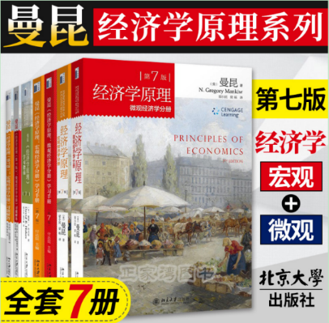

参考书（经济学专业的“标准”入门教材）
    《经济学原理(第7版)》(美)曼昆，北京大学出版社，2015
  配套资料很好（学习指南，学习手册，习题解答）
最新版
  《经济学原理(第8版)》(美)曼昆，北京大学出版社，2020（中文版尚未出版配套的习题解答，不过与第7版基本相同）
  N. Gregory Mankiw. Principles of Economics (9th Edition). Cengage Learning,2021.

Slide 17
本课程为何不选用曼昆《经济学原理》作为教材
HBP的体系更加严谨，精炼
HBP教材容量比较适合一学期2-3个学分
曼昆《经济学原理》适合两学期6学分

Slide 18
成绩评定方式（Evaluation）
考虑三部分
  上课出勤：10分（缺一次课扣5分）
  作业：20分（每个同学都准备一个作业本，每少交一次作业扣2分）
  期末考试：70分

Slide 19
助教
饶诗诺
  电话：17855114698
王弈涵
  电话：13188560016
助教主要工作
  作业
  答疑

Slide 20
这门课容易还是难？
这是经济学课程里面最容易教、同时也是最难教的课
  最容易：它是入门层次
  最难：教师必须对经济学作为一门学科的性质(nature)有比较全面的理解和准确的把握
这是经济学课程里面最容易学、同时也是最难学的课
  最容易：它是入门层次
  最难：它使用语言逻辑(verbal logic)而非形式逻辑(formal logic)

Slide 21
怎样才能学好这门课？
课前
  预习，初步思考课后题目
  整理出疑惑点，主动查阅资料
课堂上
  集中精力听老师（概况）讲解相关内容
  积极参与交流
  课后
  认真思考课后题目，并完成作业，巩固学习效果

Slide 22
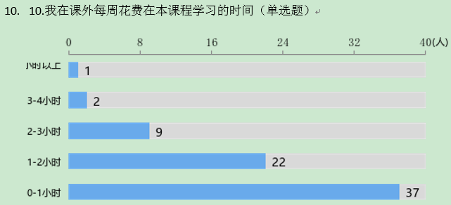
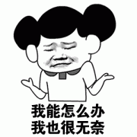
怎样才能学好这门课？
  学习社会科学，必须有自主性，自学能力非常关键
课程容量较大，需要课外花时间！
  建议课外平均每天至少用1小时
2021春 71人

Slide 23



怎样才能学好这门课？
抱着对待数学物理课程那样的严谨态度！
不要死记硬背任何结论！
重点学习、掌握经济学的思维方式
经常联系实际，勤思考

Slide 24


认真学完这门课之后……
你能
  开始像经济学家那样“突破常规的框框”思考问题，这是一种珍贵的技能
你会发现
  经济学的思维方式大有用武之地
你会注意到
  很多关于经济和社会事务的文章或言论都是真知灼见和胡言乱语的混合物

Slide 25
小测验（判断题）
1.物品的价格是由成本决定的
2.单纯的交换并不创造价值
3.中间人利用我们的无知获利，有害于社会
4.高利贷、走私对社会百害而无一利
5.最低工资法能改善所有工人的状况
7.政府运用财政政策和货币政策能确保经济健康发展
8.政府是根据全体公民的利益制定政策的
……

Slide 26
推荐书目
（推荐给求知欲强的同学）

Slide 27
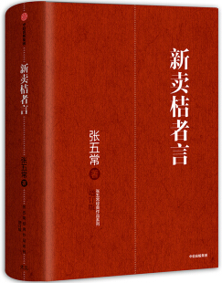
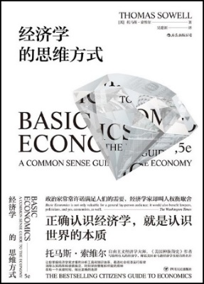
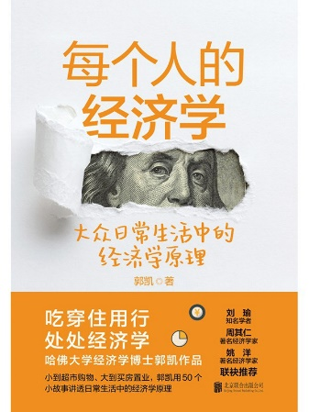
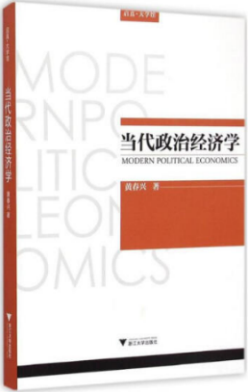
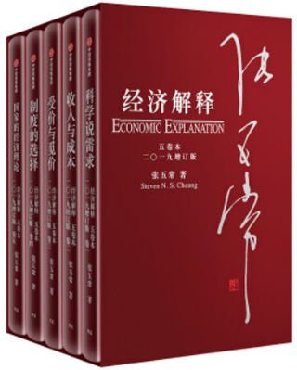
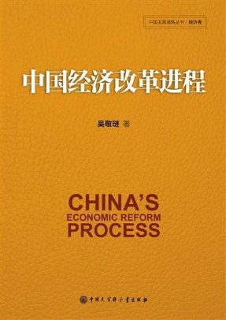
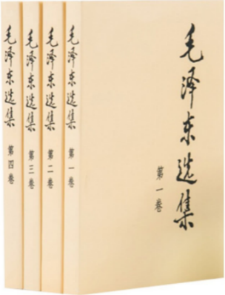
推荐书目
《新卖桔者言》张五常，中信出版社，2019.
《经济学的思维方式》(美)索维尔，机械工业出版社，2019.
《每个人的经济学》郭凯，北京联合出版公司，2021
《当代政治经济学》黄春兴，浙江大学出版社，2015.
《经济解释(五卷本) 》张五常，中信出版社，2019.
《中国经济改革进程》吴敬琏，中国大百科全书出版社，2018
《毛泽东选集（套装全4册） 》毛泽东，人民出版社，1991

